Slide 1

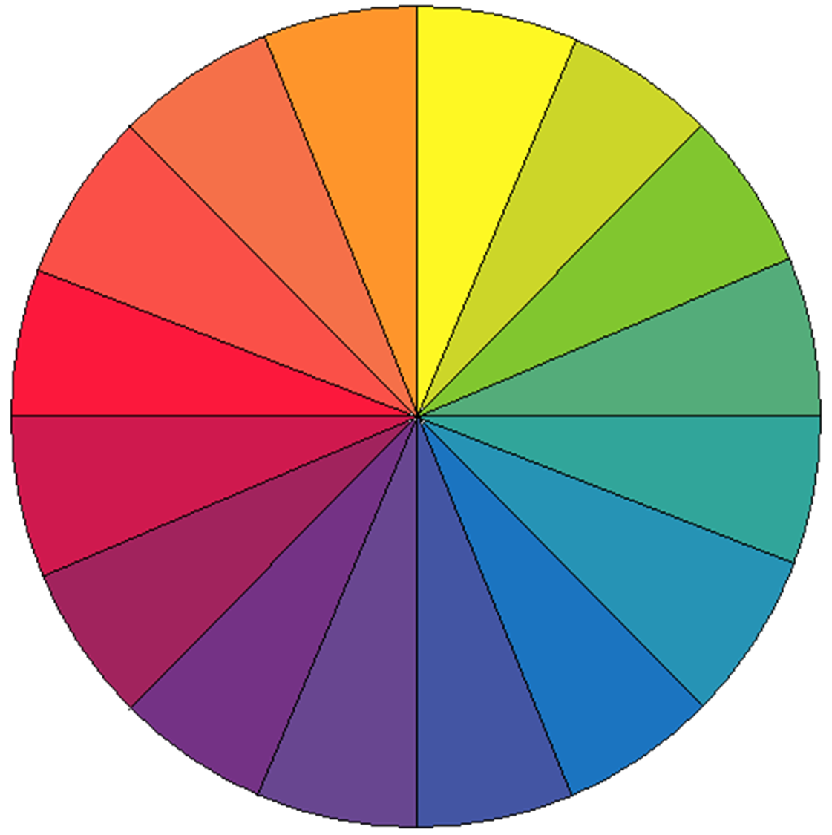
KOLESO
ŠŤASTIA
100
50
50
40
Opakovanie
200
100
70
50
KLIK
ŠTART
150
70
100
60
50
200
40
20

Slide 2

Kliknutím na:
roztočíš koleso
ŠTART
zobrazíš otázku
KLIK
zobrazíš odpoveď
a počet bodov

Slide 3
Chemická reakcia je
10
30
5
40
A:dej, pri ktorom sa látky premenia na rovnaké látky
.
0
20
1
KLIK
5
5
B:dej, pri ktorom sa látky premenia na iné látky
10
ŠTART
30
10
C:dej, pri ktorom sa látky nemenia na iné látky
20
0
10
20
10
5
10

Slide 4
Produkty:
10
30
5
40
A: v reakcii reagujú
0
20
1
KLIK
5
5
B: reakciu urýchľujú
0
ŠTART
30
10
C: v reakcii vznikajú
5
10
20
20
10
5
10

Slide 5
Vyberte správne znenie zákona zachovania hmotnosti :
10
30
5
40
A: Hmotnosť všetkých produktov sa rovná hmotnosti všetkých látok.
0
20
1
KLIK
5
5
B: Hmotnosť všetkých reaktantov sa rovná hmotnosti všetkých reagujúcich látok.
0
ŠTART
30
10
C: Hmotnosť všetkých reaktantov sa rovná hmotnosti všetkých produktov.
10
10
20
20
10
5
10

Slide 6
+ v chemickej reakcii čítame ako:
10
30
5
40
A: reaguje
30
20
1
KLIK
5
5
B: vzniká
0
ŠTART
30
10
C: spolu
0
10
20
20
10
5
10

Slide 7
→ čítame ako:
10
30
5
40
A: reaguje
0
20
1
KLIK
5
5
ŠTART
B: vzniká
10
30
10
C: prechádza na
20
10
0
20
10
5
10

Slide 8
Správne vyrovnaná rovnica je:
10
30
5
40
A: 2H₂ + O₂ → H₂O
0
20
1
KLIK
5
5
B: 2H₂ + O₂ → 2H₂O
ŠTART
20
30
10
C: H₂ + O₂ → 2H₂O
20
10
0
20
10
5
10

Slide 9
Správne vyrovnaná rovnica je:
10
30
5
40
A: 2H₂ + Cl₂ → 2HCl
0
20
1
KLIK
5
5
ŠTART
B: H₂ + 2Cl₂ → 2HCl
0
30
10
20
C: H₂ + Cl₂ → 2HCl
10
30
20
10
5
10

Slide 10
Roztavenie železa vo vysokej peci je dej:
10
30
5
40
A: fyzikálny
5
20
1
KLIK
5
5
ŠTART
B: chemický
0
30
10
20
C: biochemický
10
0
20
10
5
10

Slide 11
Zastúpenie kyslíka vo vzduchu je:
10
30
5
40
A: 29%
0
20
1
KLIK
5
5
ŠTART
B: 21%
20
30
10
20
C: 78%
10
0
20
10
5
10

Slide 12
Horenie horčíkovej pásky je:
10
30
5
40
A: chemický
10
20
1
KLIK
5
5
B: fyzikálny
0
ŠTART
30
10
C: fyzikálny aj chemický
0
10
20
20
10
5
10

Slide 13
Vzorec pre výpočet hmotnostného zlomku je:
10
30
5
40
A: w = m (A) / m _{roztoku}
1
20
1
KLIK
5
5
B: w = m _{roztoku} /m (A)
0
ŠTART
30
10
C: w = M (A) / m _{roztoku}
0
10
20
20
10
5
10

Slide 14
Spočítaj si body ☺ a
šup späť na ZOOM

